Slide 1
স্বা
গ
ত
ম

Slide 2
পাঠ পরিচিতি
শিক্ষক পরিচিতি
মোঃ ওবায়দুর রহমান (সুমন)
সান্তাহার টেকনিক্যাল অ্যান্ড বিজনেস ম্যানেজমেন্ট কলেজ। আদমদীঘি, বগুড়া ।
প্রভাষক (কম্পিউটার)।
sumonpouta1@gmail.com
মোবাইলঃ ০১৭১৮-২২০২৪২
শ্রেণিঃ দ্বাদশ (HSC, BM)
বিষয়ঃ কম্পিউটার অফিস অ্যাপ্লিকেশন-২
অধ্যায়ঃ 3 (কম্পিউটার নেটওয়ার্ক ফান্ডামেন্টালস)
পাঠঃ৩.১.১
সময়ঃ ৪০ মিনিট
তারিখঃ
Md. Obaydur Rahman (Sumon), Lecturer (Computer). e-mail: sumonpouta1@gmail.com, 01718-220242

Slide 3
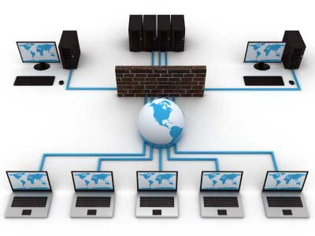
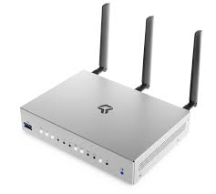
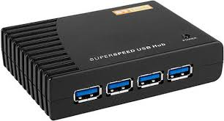
নিচের চিত্রগুলো লক্ষ্য করো, ছবিগুলো কিসের?
হাব
রাউটার
নেটওয়ার্ক
নেটওয়ার্ক তৈরিতে ব্যবহৃত যন্ত্র

Slide 4
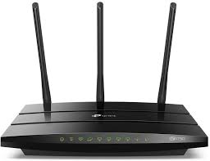
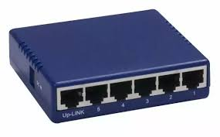
হ্যাঁ, ঠিকই ধরেছ----
আজকের পাঠ
নেটওয়ার্ক সংশ্লিষ্ট যন্ত্রপাতি

Slide 5
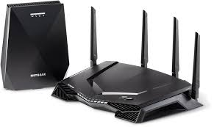
শিখনফল
এই পাঠ শেষে শিক্ষার্থীরা ......
১। নেটওয়ার্ক সংশ্লিষ্ট বিভিন্ন যন্ত্রপাতির নাম বলতে পারবে;
২। নেটওয়ার্ক সংশ্লিষ্ট বিভিন্ন যন্ত্রপাতির কাজ বর্ণনা করতে পারবে;
৩। নেটওয়ার্ক সংশ্লিষ্ট যন্ত্রপাতি সমূহের গুরুত্ব ব্যাখ্যা করতে পারবে।

Slide 6
নেটওয়ার্ক-সংশ্লিষ্ট বিভিন্ন যন্ত্রপাতি
নেটওয়ার্ক সংশ্লিষ্ট যন্ত্রপাতি
ল্যানকার্ড
সুইচ
রাউটার
মডেম
হাব

Slide 7
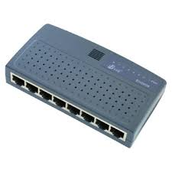
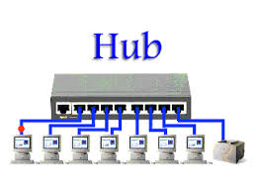
নিচের যন্ত্রটির নাম কি?
হাব

Slide 8
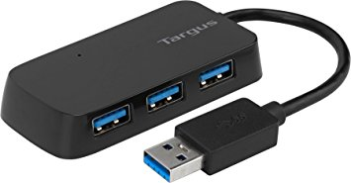
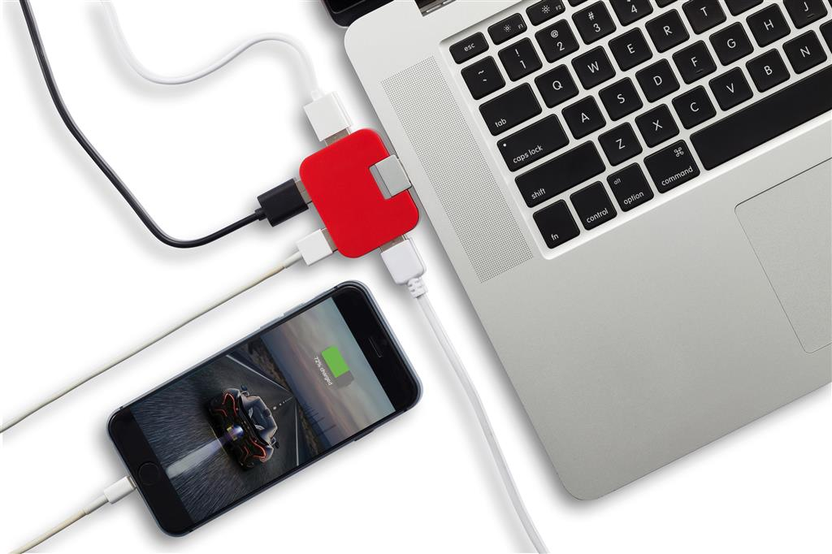
তবে হাবের আধুনিক সংস্করণ ইউএসভি হাব, এর ব্যবহার বর্তমান সময়ে বেশ জনপ্রিয় হয়ে উঠেছে।

Slide 9
একক কাজ
নেটওয়ার্ক সংশ্লিষ্ট পাঁচটি যন্ত্রের নাম লেখ।
উত্তর
ল্যান কার্ড, হাব, সুইচ, রাউটার, মডেম।

Slide 10
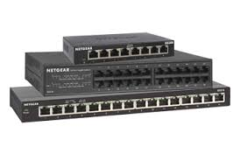
নিচের যন্ত্রটির নাম কি?
সুইচ

Slide 11
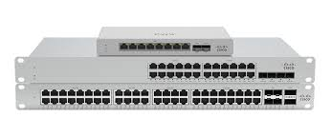
জোড়ায় কাজ
সুইচ
হাব এবং সূইচের মধ্যে পার্থক্য জোড়ায় আলোচনা করে লেখ।

Slide 12
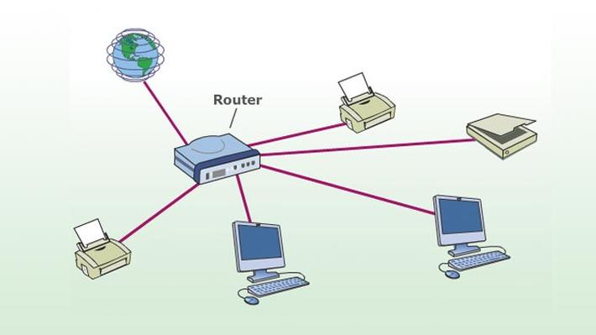
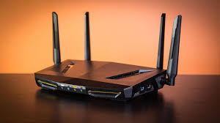
নিচের এ যন্ত্রটির নাম কি?
রাউটার

Slide 13
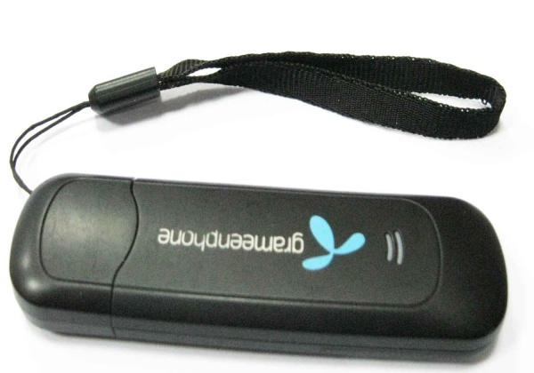
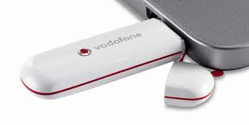
নিচের এ যন্ত্রটির নাম কি?
মডেম

Slide 14
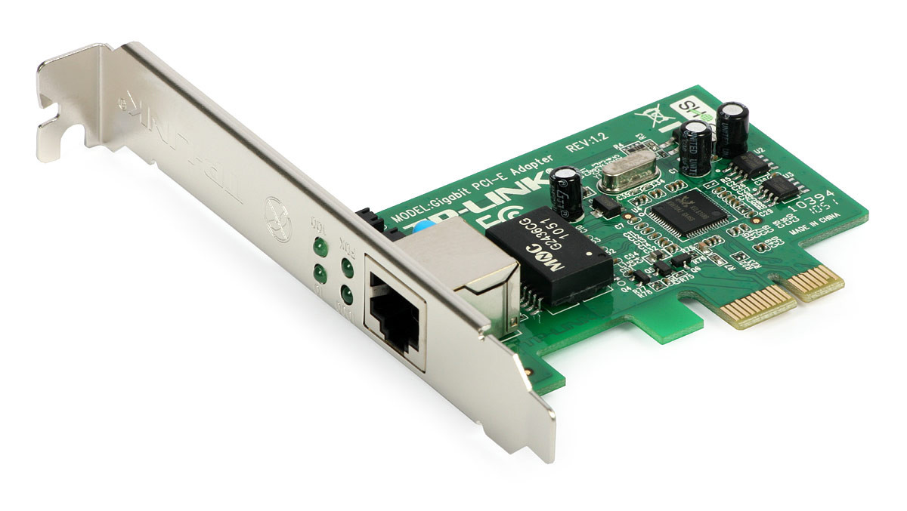
নিচের চিত্রটির নাম কি?
ল্যান কার্ড

Slide 15
নেটওয়ার্কিং এ দুই ধরণের কার্ড ব্যবহৃত হয়
তার যুক্ত ল্যান কার্ড
তার বিহীন ল্যান কার্ড

Slide 16
দলগত কাজ
নেটওয়ার্ক সংশ্লিষ্ট আরও কি কি যন্ত্রপাতি রয়েছে তার একটি পোষ্টার তৈরি করে দেখাও।

Slide 17
মুল্যায়ন
01। মডেম কি?
02। হাব কয় ধরনের?
0৩। নেটওয়ার্ক সিস্টেমে কয় ধরনের ল্যান কার্ড ব্যবহার হয়?

Slide 18
বাড়ির কাজ
তার যুক্ত ল্যান কার্ড ব্যবহারের সমস্যা ও তার বিহীন ল্যান কার্ড ব্যবহারের
সুবিধাগুলোর বর্ণনা বাড়ি থেকে লিখে আনবে।

Slide 19
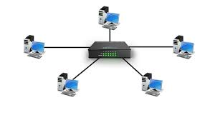
ধ
ন্য
বা
দ

